Slide 1
ID RAZVEDRILNA MATEMATIKA
Vključenost: učenci od 1. do 3. razred
Število ur: 20
Predviden termin izvajanja: ponedeljek, 6. ura
B teden
Izvajalka: Darinka Petrina

Slide 2
Cilji:
zbujanje radovednosti in navdahnjenja za matematiko,
popularizacija matematike,
razvijanje logičnega sklepanja in deduktivnega mišljenja,
spoznati, da je matematika tudi zabavna.

Slide 3
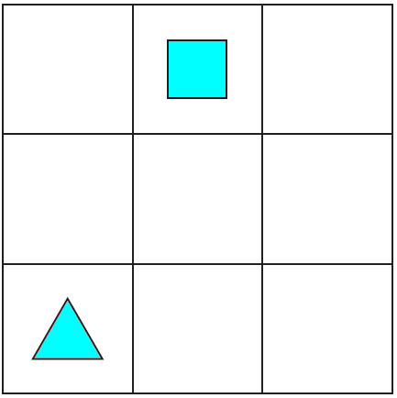
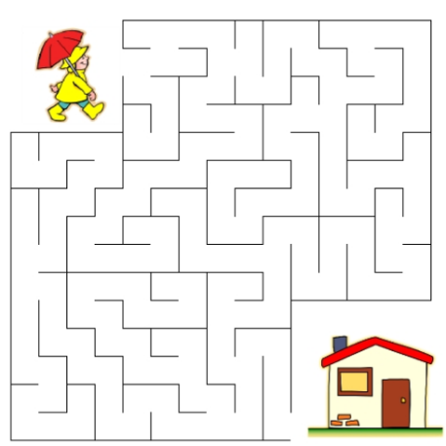
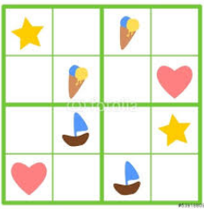
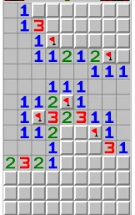
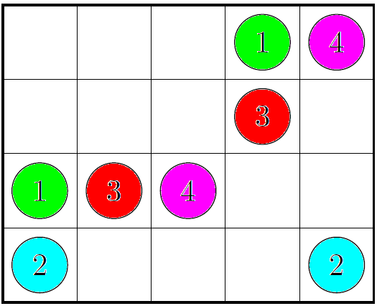
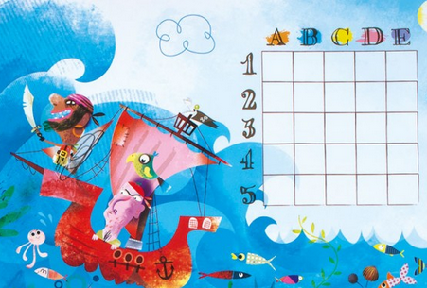
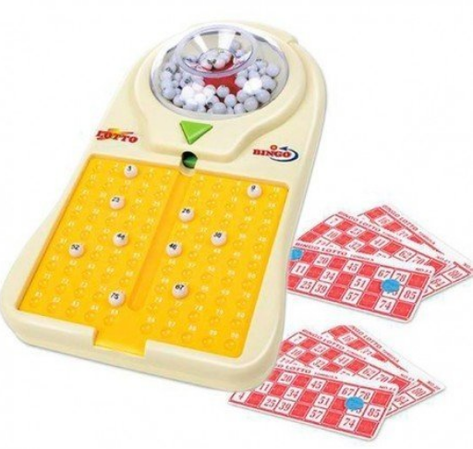
Primeri nalog
Labirint,
latinski kvadrat,
sudoku,
povezave,
kocka,
potapljanje ladjic,
od pike do pike,
zaporedja,
primerjanje,
bingo,
minolovec
Ipd.

